Slide 1
Méthodologie du dénombrement ponctuel : Rallonger la période de votre sondage
Formation sur le dénombrement ponctuel Juin 2024

Slide 2
Aperçu
Détermination de la période de votre sondage;
Compréhension des conséquences du sondage sur vos données;
Exemples de périodes étendues du sondage à différents endroits.

Slide 3
Le prolongement de la période du sondage est FACULTATIVE
Si la tenue du sondage pendant une période de 24 h convient à votre communauté, et vous souhaitez que votre dénombrement ponctuel de 2024 soit conforme à celui des dénombrements précédents, il est possible de le faire.

Slide 4
Détermination de la période de votre sondage
Le Sondage sur l’itinérance peut être mené au cours une période maximale d’un mois.
Il est fortement encouragé d’entamer la tenue des sondages le jour de votre énumération.

Slide 5
Exemple d’une période de sondage d’une journée
Sondages dans les refuges
Tous les sondages menés en après-midi doivent être soumis à l’AC.
Sondages dans des logements de transition
Sondages dans des lieux extérieurs
20 h
21 h
22 h
23 h
Fin
Après-midi
6 h
7 h
8 h
9 h
Fin
Matin
Sondages dans les campements
Tous les sondages menés en matinée doivent être soumis à l’AC.
Sondages dans les programmes de repas et dans d’autres services

Slide 6
Exemple d’une période de sondage d’un mois
Dim. | Lun. | Mar. | Mer. | Jeu. | Ven. | Sam.
1 | 2 | 3 | 4 | 5 | 6 | 7
8 | 9 | 10 | 11 | 12 | 13 | 14
15 | 16 | 17 | 18 | 19 | 20 | 21
22 | 23 | 24 | 25 | 26 | 27 | 28
29 | 30 | 31 | 1 | 2 | 3 | 4
Nuit de l’énumération
Sondage dans des lieux extérieurs
Sondage dans les refuges
Sondage dans les campements
Sondage dans les lieux de service
Sondage dans les logements de transition
Sondage dans les refuges
Événement rassembleur
Sondage dans les lieux de service
Sondage dans les refuges
Événement rassembleur
Sondage dans les refuges
Sondage dans les lieux de service
Sondage dans les refuges

Slide 7
Pourquoi rallonger la période de votre sondage?
Diminue l’acuité pour la tenue du sondage
Réduit la dépendance à l’égard des bénévoles
Accroît le choix et le contrôle des fournisseurs de services
Facilite l’engagement auprès des populations plus difficiles à atteindre
Donne le temps de remplir plus de questionnaires
Augmente votre capacité à atteindre le pourcentage cible sondé pour chaque emplacement

Slide 8
Considérations en matière de données : Qui inclure dans le sondage?
Si vous rallongez la période du sondage au-delà d’une semaine, les répondants peuvent avoir de la difficulté à déterminer où ils ont séjourné la nuit du dénombrement.
Si vous rallongez la période du sondage au cours d’un mois, il est possible de filtrer les répondants qui sont en situation d’itinérance la nuit avant la tenue du sondage.

Slide 9
Considérations en matière de données :
En quoi le prolongement de la période du sondage influe-t-il sur votre ensemble de données?
Le taux d’itinérance chronique pourrait être inférieur à celui des dénombrements ponctuels précédents.
Vous serez peut-être en mesure de sonder un plus grand nombre de femmes, de jeunes et de personnes en situation d’itinérance cachée ou dans des campements, voire d’autres populations difficiles à joindre.
Les caractéristiques démographiques associées à ces populations pourraient être plus importantes.

Slide 10
Exemples de périodes étendues du sondage : Refuges
Le personnel pourrait intégrer les sondages dans leurs tâches de travail régulières;
Les bénévoles pourraient être recrutés pour mener les sondages pendant des plages horaires régulières durant le mois;
Les sondages pourraient être menés par le personnel ou les bénévoles lors d’événements spéciaux.

Slide 11
Exemples de périodes étendues du sondage :
Personnes logées provisoirement
Les sondages pourraient être menés au téléphone;
Le Traitement communautaire dynamique/les Équipes de gestion de cas graves pourrait mener les sondages au cours des rencontres de gestion de cas.

Slide 12
Exemples de périodes étendues du sondage :
Campements
Le personnel de sensibilisation pourrait mener les sondages dans les campements selon leur plage horaire régulière.

Slide 13
Exemples de périodes étendues du sondage :
Événements rassembleurs
Des événements rassembleurs peuvent avoir lieu au cours des semaines suivant le dénombrement afin d’éviter une pression excessive sur le secteur, une seule journée ou une seule semaine.

Slide 14
Exemples de périodes étendues du sondage :
Lieux de service à l’extérieur des refuges
Programmes de repas
Librairies
Emplacements des services de santé
Centres de crise ou de triage
Centres de jour
Centres d’accueil

Slide 15
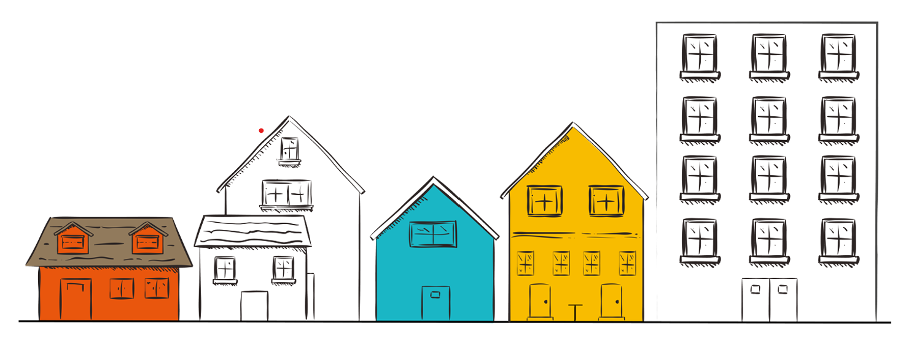
Questions?

